Slide 1




DIREÇÃO ESTRATÉGICA: INCENTIVO ALIANÇA
CP18 E 19/22

Slide 2
DIREÇÃO ESTRATÉGICA: INCENTIVO ALIANÇA
CP18/22

Slide 3

CP18/22: ESTRATÉGIA 360º - PRÉ MEGA ALIANÇA AVON
NOVIDADE!!!
NOVA REPRESENTANTE
ALCANCE INDIVIDAL: EMPRESÁRIA
Ganhe até 5 PRODUTOS AVON Avon e lucre ao enviar pedido durante suas 6 primeiras CPs.
Ganhe R$25,00 POR INDICAÇÃO VÁLIDA de uma NOVA REPRESENTANTE com pedidos pagos nas 3 primeiras CPs consecutivas.
Pré Requisito:
6 inícios.
PONTUAÇÃO INÉDITA E RETENÇÃO MENOR!
REPRESENTANTE
INDICANTE
Ganhe até 6.000 PONTOS MMA se a Indicada enviar e pagar pedidos nas 3 primeiras CPs consecutivas.
ATIVAÇÃO
E A EMPRESÁRIA DA BELEZA: COMO CONQUISTA PONTOS? INDICAÇÃO:
Pode conquistar até 6 mil pontos MMA como Indicante somente para indicações realizadas para fora do Setor.
FERRAMENTAS DE APOIO/GDR:
Compartilháveis e Vídeo,
Notes:
ATENÇÃO! Os inícios feitos pela Emp, REP da equipe da Emp dentro ou fora da sua equipe valem para o Incentivo. Esteira digital que for alocado na equipe da Emp também vale.

Slide 4



VEM PARA O CAMPO COM FORÇA TOTAL!
EXCLUSIVO CP18/22
ESQUENTA
VEM DE INÍCIOS NA EQUIPE,
QUE VOCÊ GANHA MEGA BÔNUS!
EMPRESÁRIA DA BELEZA
GANHE R$ 25,00 POR INÍCIO VÁLIDO
Inícios com Pedidos pagos.
Pré requisito:
6 INÍCIOS com 1º Pedido pago
(tolerância de 7 dias de atraso)
Realizado em CP18/22
NOVA Enviar e pagar em dia o 1º pedido
Total Inícios da Equipe = Inícios próprios (Prospectados e faturados no Setor) e Inícios cedidos (Prospectados pela Empresária e faturado em outro Setor)
O Pagamento do bônus acontecerá a partir da CP02/23.
Notes:
ATENÇÃO! Os inícios feitos pela Emp, REP da equipe da Emp dentro ou fora da sua equipe valem para o Incentivo. Esteira digital que for alocado na equipe da Emp também vale.

Slide 5
DIREÇÃO ESTRATÉGICA: INCENTIVO ALIANÇA
CP19/22

Slide 6
CP19/22: ESTRATÉGIA 360º - MEGA ALIANÇA AVON
NOVIDADE!!!
NOVA REPRESENTANTE
ALCANCE INDIVIDAL: EMPRESÁRIA
Ganhe até 5 PRODUTOS AVON Avon e lucre ao enviar pedido durante suas 6 primeiras CPs.
Ganhe R$50,00 POR INDICAÇÃO VÁLIDA de uma NOVA REPRESENTANTE com pedidos pagos nas 3 primeiras CPs consecutivas.
Pré Requisito: 8inícios.
PONTUAÇÃO INÉDITA E RETENÇÃO MENOR!
RECONHECIMENTO DO SETOR: EMPRESÁRIA
REPRESENTANTE
INDICANTE
As 4 Empresárias com maior número absoluto de inícios válidos no Setor conquistam uma
R$150,00
Pré requisito: 11 inícios válidos.
Ganhe até 10.000 PONTOS MMA se a Indicada enviar e pagar pedidos nas 3 primeiras CPs consecutivas.
ATIVAÇÃO
E A EMPRESÁRIA DA BELEZA: COMO CONQUISTA PONTOS? INDICAÇÃO:
Pode conquistar até 6 mil pontos MMA como Indicante somente para indicações realizadas para fora do Setor.
FERRAMENTAS DE APOIO/GDR:
Compartilháveis e Vídeo,
Materiais de prospecção: Arte Banner, flyer, santinho e Display no carregamento CP13
Folhetos Extras para GDR realizar ativação de campo.
Notes:
ATENÇÃO! Os inícios feitos pela Emp, REP da equipe da Emp dentro ou fora da sua equipe valem para o Incentivo. Esteira digital que for alocado na equipe da Emp também vale.

Slide 7
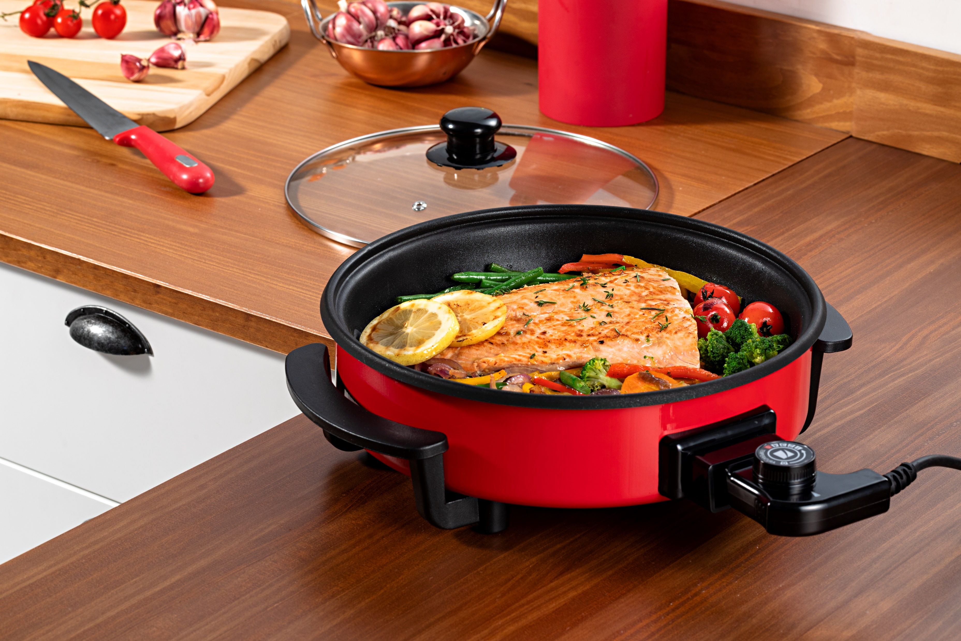





INDIQUE E GANHE!
SÃO MEGA PONTOS E MEGA RÁPIDO
RECOMPENSA IMEDIATA, GANHE INDICANDO!
RECOMPENSA
PELA RETENÇÃO,
GANHE EMPODERANDO!
RECOMPENSA TOTAL POR CADA INDICAÇÃO
2.000
8.000
10.000
VEM DE MEGA NA:
pontos
pontos
CP19+
pontos
A Nova Representante
enviou e pagou Pedido na 1ª CAMPANHA?
A Nova Representante enviou e pagou Pedidos nas 2ª E 3ª CAMPANHAS SEGUIDAS?
Acumule até 10.000 pontos e resgate o mega prêmio dos seus sonhos!
QUEM GANHA
COMO INDICANTE?
VEM DE
OPORTUNIDADE!
Representantes de qualquer nível Estrela
2ª edição: mega Aliança
Movimento Sazonal: férias
Empresárias, de qualquer nível, com indicação para fora do Setor em que atua
Pontua também para Programa Admiráveis Avon

Slide 8
VEM PARA O CAMPO COM FORÇA TOTAL!
EXCLUSIVO CP19/22
VEM DE INÍCIOS NA EQUIPE,
QUE VOCÊ GANHA MEGA BÔNUS!
EMPRESÁRIA DA BELEZA
GANHE R$ 50,00 POR INÍCIO VÁLIDO
Inícios com Pedidos pagos.
Enviar e pagar em dia os Pedidos das 3 primeiras Campanhas seguidas
Pré requisito:
8 INÍCIOS com 1º Pedido pago
(tolerância de 7 dias de atraso)
Realizado em CP19/22
Total Inícios da Equipe = Inícios próprios (Prospectados e faturados no Setor) e Inícios cedidos (Prospectados pela Empresária e faturado em outro Setor)
O Pagamento do bônus acontecerá a partir da CP06/23.
Notes:
ATENÇÃO! Os inícios feitos pela Emp, REP da equipe da Emp dentro ou fora da sua equipe valem para o Incentivo. Esteira digital que for alocado na equipe da Emp também vale.

Slide 9
REALIZADO EM CP09/22
PRÉ REQUISITO:
11 INÍCIOS COM
1º PEDIDO FATURADO
Enviar e pagar em dia o 1º Pedido
VEM DE INÍCIOS, VEM DE BÔNUS, VEM DE PRÊMIO!
TEM BÔNUS PARA RECONHECER QUEM É MEGA EM INÍCIOS!
EXCLUSIVO CP19/22
RECONHECIMENTO DO SETOR PARA
EMPRESÁRIA DA BELEZA
CONQUISTAM R$150,00
As 4 Empresárias com maior número absoluto de Inícios válidos no Setor
Pré requisito:
11 INÍCIOS com 1º Pedido pago
(tolerância de 7 dias de atraso)
Realizado em CP19/22
Enviar e pagar em dia o 1º Pedidos
Total Inícios da Equipe = Inícios próprios (Prospectados e faturados no Setor) e Inícios cedidos (Prospectados pela Empresária e faturado em outro Setor)
Envio da maleta acontecerá a partir da CP04/23.
Notes:
ATENÇÃO! Os inícios feitos pela Emp, REP da equipe da Emp dentro ou fora da sua equipe valem para o Incentivo. Esteira digital que for alocado na equipe da Emp também vale.

Slide 10



PLANO PDP : ALIANÇA CP18 e 19
PRÉ
DURANTE
PÓS
CP18 - LANÇAMENTO
26/07
CP19 - SUSTENTAÇÃO
11/08
CELEBRAÇÃO
CP18: 10/10 (CP02)
CP19 Campeonato: 17/11 (CP04)
CP19 Bônus: 21/12 (CP06)
CP19 REPS: 27/10 (CP03)
COMUNICAVON
COMUNICAVON
COMUNICAVON
EMAIL DR
DNA
SITE
EMAIL DR
DNA
SITE
EMAIL DR
DNA
WHATSAPP
WHATSAPP
WHATSAPP
MATERIAIS:
PDF SEQUENCIAL Empresária (antigo GIF)
PDF SEQUENCIAL Representante (antigo GIF)
ONE PAGE empresária (regra mega empresárias + regra Indicante + regra NOVAS)
MEME para Mega Empresária (BÔNUS + CAMPEONATO)
MEME para Representantes panela eletrica
MATERIAIS:
- MEME : Bônus pré mega CP18 EMP
MEME: Campeonato CP19 EMP
MEME : Bônus mega CP19 EMP
MEME : mega CP19 REP
POP UP (4 assim como acima)
CARTA PARABENIZAÇÃO DIRETORIA ( EMP que conquistarem os R$150)
MATERIAIS:
- PDF SEQUENCIAL (antigo GIF)
MEME
One page (regra pre mega empresárias + regra Indicante + regra NOVAS)

Slide 11

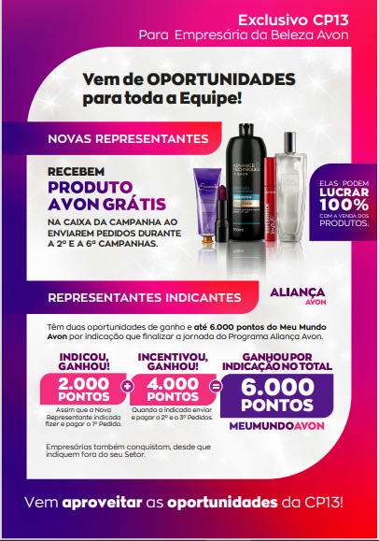
CP18/22: PDF SEQUENCIAL
EXCLUSIVO CP18
ATUALIZAR
Notes:
ATENÇÃO! Os inícios feitos pela Emp, REP da equipe da Emp dentro ou fora da sua equipe valem para o Incentivo. Esteira digital que for alocado na equipe da Emp também vale.

Slide 12

CP18/22: MEME
EXCLUSIVO CP18
ATUALIZAR
Notes:
ATENÇÃO! Os inícios feitos pela Emp, REP da equipe da Emp dentro ou fora da sua equipe valem para o Incentivo. Esteira digital que for alocado na equipe da Emp também vale.

Slide 13
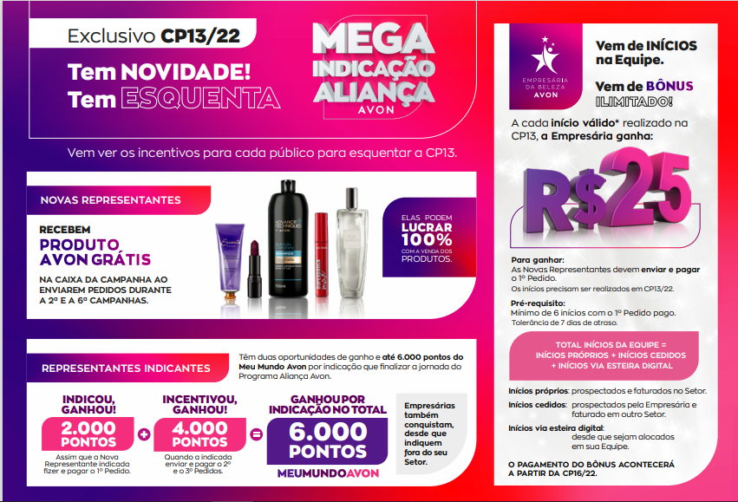
CP18/22: ONE PAGE
EXCLUSIVO CP18
ATUALIZAR
Notes:
ATENÇÃO! Os inícios feitos pela Emp, REP da equipe da Emp dentro ou fora da sua equipe valem para o Incentivo. Esteira digital que for alocado na equipe da Emp também vale.

Slide 14
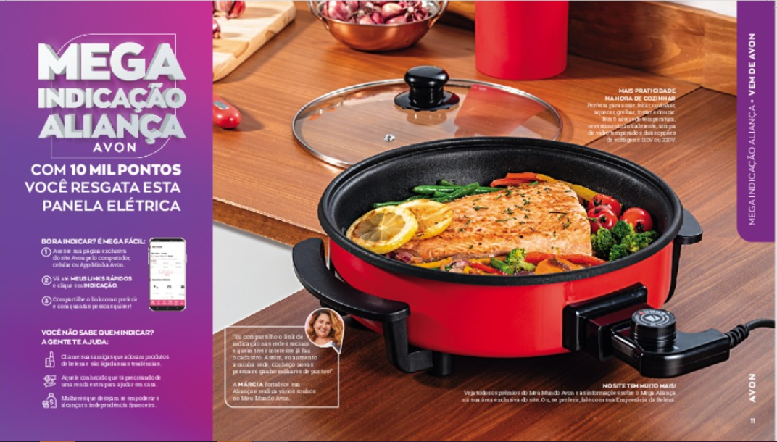
CP19/22: ACV
EXCLUSIVO CP19
Notes:
ATENÇÃO! Os inícios feitos pela Emp, REP da equipe da Emp dentro ou fora da sua equipe valem para o Incentivo. Esteira digital que for alocado na equipe da Emp também vale.

Slide 15


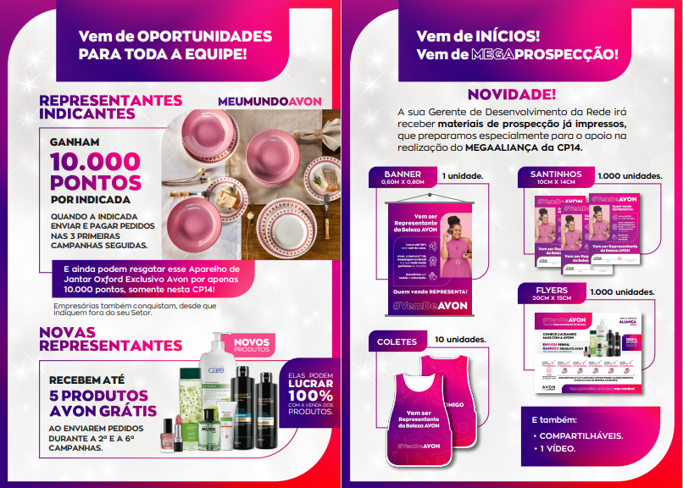

CP19/22: PDF SEQUENCIAL EMPRESÁRIA
EXCLUSIVO CP19
ATUALIZAR
Notes:
ATENÇÃO! Os inícios feitos pela Emp, REP da equipe da Emp dentro ou fora da sua equipe valem para o Incentivo. Esteira digital que for alocado na equipe da Emp também vale.

Slide 16
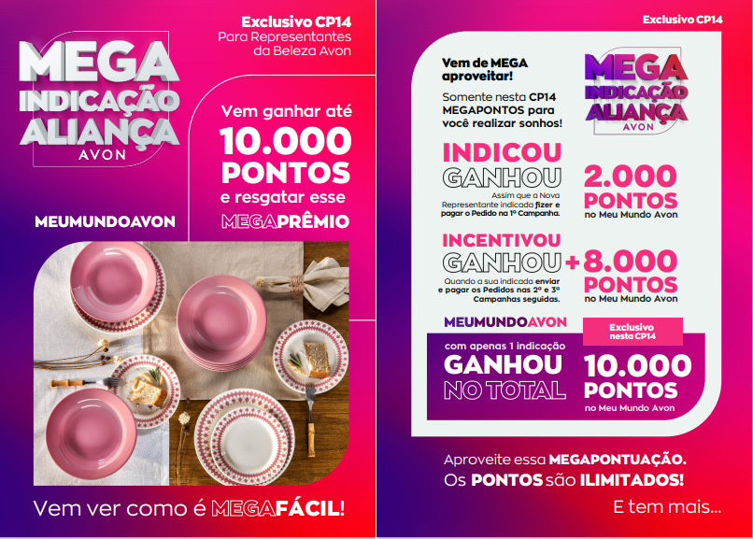
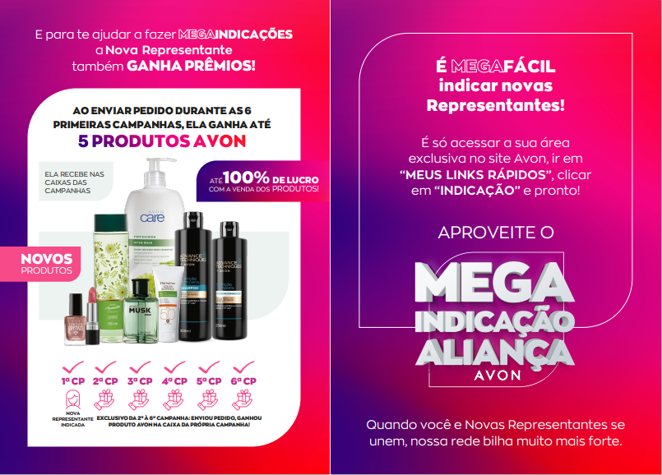
CP19/22: PDF SEQUENCIAL INDICANTE
EXCLUSIVO CP19
ATUALIZAR
Notes:
ATENÇÃO! Os inícios feitos pela Emp, REP da equipe da Emp dentro ou fora da sua equipe valem para o Incentivo. Esteira digital que for alocado na equipe da Emp também vale.

Slide 17
CP19/22: VÍDEO
EXCLUSIVO CP14
*WIP – em criação
Vídeo Indicante
Vídeo Indicante Spot
Vídeo Empresárias
Vídeo Novas Representantes
Notes:
ATENÇÃO! Os inícios feitos pela Emp, REP da equipe da Emp dentro ou fora da sua equipe valem para o Incentivo. Esteira digital que for alocado na equipe da Emp também vale.

Slide 18



CP19/22: MATERIAIS PROSPECÇÃO
EXCLUSIVO CP19
SANTINHO – 1MIL UNIDADES
FLYER INCENTIVO NOVAS – 1MIL UNIDADES
ATUALIZAR
COLETES – 10 UNIDADES
O ENVIO SERÁ FEITO VIA CORREIOS PARA GDRS NO PRAZO DO FATURAMENTO DE CP17/22
Notes:
ATENÇÃO! Os inícios feitos pela Emp, REP da equipe da Emp dentro ou fora da sua equipe valem para o Incentivo. Esteira digital que for alocado na equipe da Emp também vale.

Slide 19

CP19/22: MEME INDICANTE
EXCLUSIVO CP19
ATUALIZAR
Notes:
ATENÇÃO! Os inícios feitos pela Emp, REP da equipe da Emp dentro ou fora da sua equipe valem para o Incentivo. Esteira digital que for alocado na equipe da Emp também vale.

Slide 20

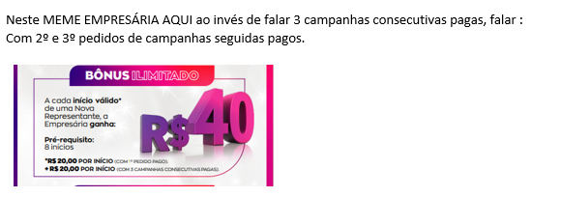
CP19/22: MEME EMPRESÁRIA
EXCLUSIVO CP19
ATUALIZAR
WIP
Notes:
ATENÇÃO! Os inícios feitos pela Emp, REP da equipe da Emp dentro ou fora da sua equipe valem para o Incentivo. Esteira digital que for alocado na equipe da Emp também vale.

Slide 21
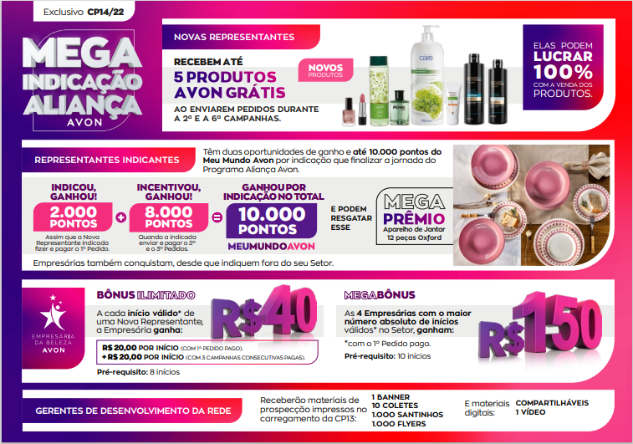
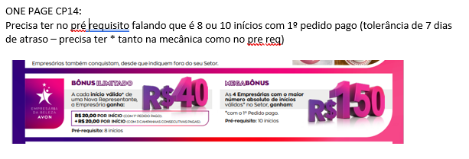
CP19/22: ONE PAGE EMPRESÁRIA
EXCLUSIVO CP19
ATUALIZAR
WIP
Notes:
ATENÇÃO! Os inícios feitos pela Emp, REP da equipe da Emp dentro ou fora da sua equipe valem para o Incentivo. Esteira digital que for alocado na equipe da Emp também vale.

Slide 22
ENTREGAS WONDERFUL
1. Jogo de ativação: PDP - régua Cp20 a 05 (slide anterior)
ENTREGA ITENS 1 A 3: 11/07

